Slide 1





Université Paris 1 Panthéon-Sorbonne
ANALYSE ET MODÉLISATION BIG DATA AVEC PYSPARK
ALLISON Jacques, MANELLI Cédric, NADAT Sufyan

Slide 2


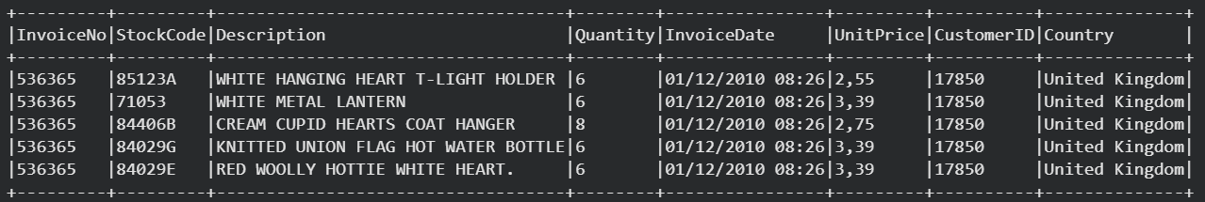
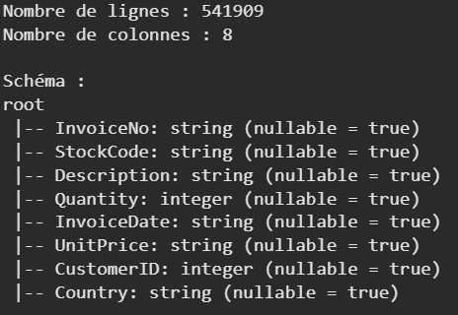
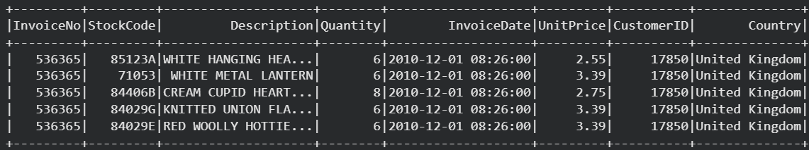


EXPLORATION & PRÉTRAITEMENT

Slide 3
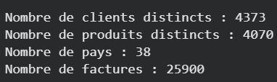
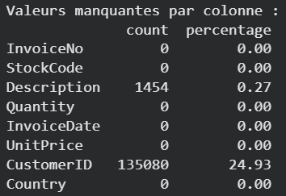

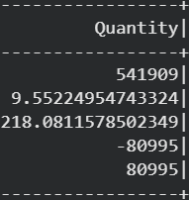
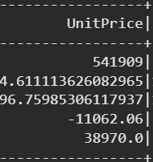
EXPLORATION & PRÉTRAITEMENT
DONNÉES GÉNÉRALES
VALEURS MANQUANTES
STATISTIQUES DESCRIPTIVES DE BASE

Slide 4
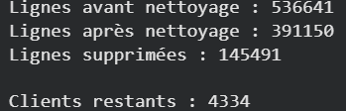
METHODES DE FILTRAGE DES DONNÉES
SUPPRESSION DES DOUBLONS
SUPPRESSION DES CLIENTS SANS ID
On les supprime car on ne peut pas construire de profil RFM sans identifiant client
QUANTITE NÉGATIVE
On supprime les annulations et les retours
NUMÉRO FACTURE ‘C******’
Les factures commençant par 'C' sont des annulations → on les exclut

Slide 5



SEGMENTATION CLIENT CLUSTERING NON SUPERVISÉ
VARIABLES RFM
1
RECENCY
FREQUENCY
MONETARY
On créer des variables
Évalue la proximité temporelle du dernier achat pour identifier les clients encore actifs par rapport aux clients dormants
Mesure l'intensité transactionnelle et la récurrence d'achat, indicateurs directs de la fidélité et de l'engagement client
Mesure la valeur totale dépensée par le client. Cela permet d’identifier les clients les plus rentables
2
Regrouper dans un DataFrame
CLIENTS PREMIUM
3
Assembler et standardiser
VECTORASSEMBLER
STANDARDSCALER
Regrouper nos trois colonnes RFM en une seule liste de données
Mettre toutes nos variables sur un pied d'égalité. Il harmonise les échelles pour éviter que le M, n'écrase totalement la F ou la R

Slide 6
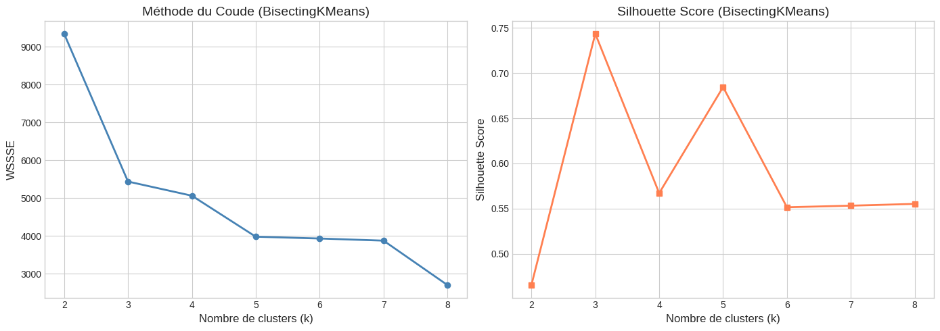
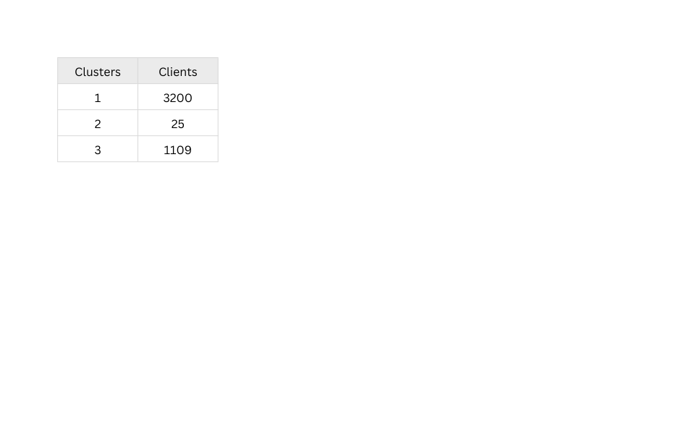
SEGMENTATION CLIENT CLUSTERING NON SUPERVISÉ
BISECTINGKMEANS
1
k=2 | Silhouette=0.4653 | WSSSE=9344.00
k=3 | Silhouette=0.7437 | WSSSE=5435.09
k=4 | Silhouette=0.5671 | WSSSE=5060.28
k=5 | Silhouette=0.6846 | WSSSE=3976.25
k=6 | Silhouette=0.5515 | WSSSE=3928.86
k=7 | Silhouette=0.5532 | WSSSE=3872.13
k=8 | Silhouette=0.5552 | WSSSE=2697.91
On teste plusieurs valeurs de k (2 à 8) pour avoir le nombre optimal de clusters
2
Visualisation :
Silhouette Score
Méthode du coude
3
BisectingKMeans :
On entraîne le modèle avec k=3
  Se base sur les données standardisées (R, F, M) pour comparer les clients
  Créer exactement 3 groupes
  Silhouette Score final (k=3) : 0.7437 (Plus le score est proche de 1 = Robuste)

Slide 7
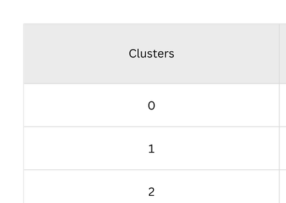
SEGMENTATION CLIENT CLUSTERING NON SUPERVISÉ
ANALYSE ET INTERPRÉTATION DES SEGMENTS
Cluster 0
R
Occasionnels réguliers
F
PROFIL TYPE
M
Cluster 1
R
Gros clients / VIP
F
PROFIL TYPE
M
Cluster 2
R
Clients inactifs / à risque
F
PROFIL TYPE
M

Slide 8
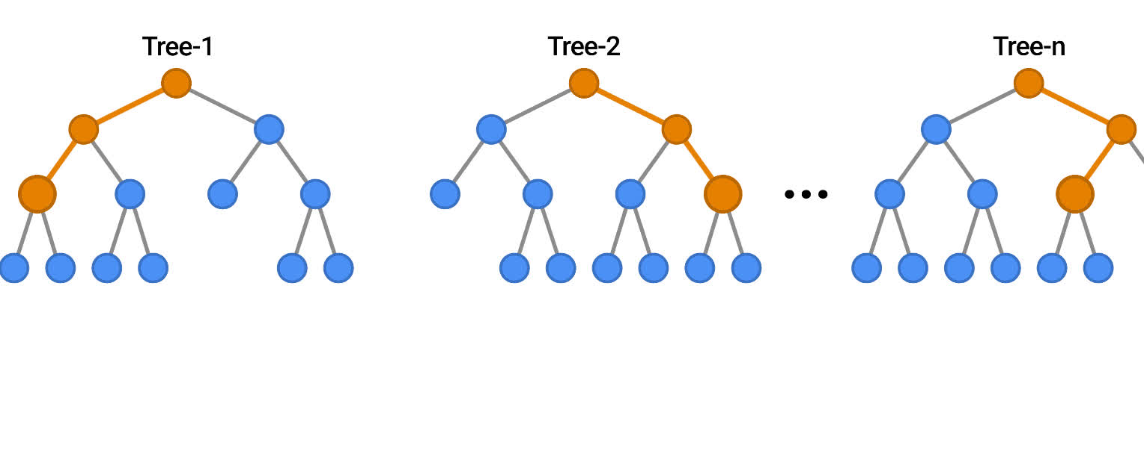
# 4. MODÉLISATION SUPERVISÉE — RANDOM FORREST

Slide 9

ETAPES
VARIABLE CIBLE (LABEL)
Médiane du Monetary comme seuil pour créer une classification équilibrée entre Gros et Petits dépensiers
FEATURES SUPPLEMENTAIRES
  Recency : jours depuis le dernier achat
  Frequency : nombre de commandes
  AvgUnitPrice : prix unitaire moyen des articles achetés
  UniqueProducts : nombre de produits distincts achetés
  PurchaseSpan : durée entre le premier et le dernier achat
  OrderFrequencyRate : intensité d'achat (commandes par jour actif)
  CountryIndex : pays du client (encodé)

Slide 10
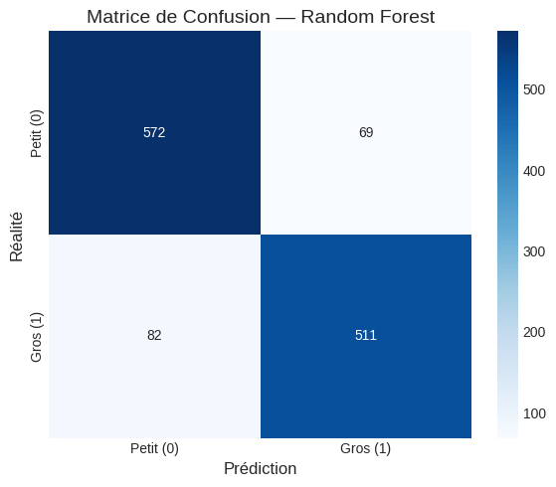
RÉSULTATS
SCORES
Accuracy : 0.8776
Precision : 0.8777
Recall : 0.8776
F1-Score : 0.8776
FEATURES IMPORTANTS
Frequency (0.46),
Unique Products (0.232),
OrderFrequencyRate (0.182).

Slide 11
RECOMMANDATIONS POUR L'ENTREPRISE
SUR LA BASE DE LA SEGMENTATION :
Cluster 1 — VIP (25 clients) :
Priorité à la rétention : programme fidélité premium.Toute perte ici a un impact financier majeur.
Cluster 0 — Réguliers (3 200 clients) :
Augmenter la frequency via cross-sell, recommandations personnalisées,
Cluster 2 — Inactifs (1 109 clients) :
Campagne de réactivation en deux vagues (offre incitative puis dernière relance)
Le Random Forest révèle que c'est la régularité et la diversité d'achat, plus que le prix unitaire, qui distinguent les gros dépensiers.
Signaux d'alerte : Les clients classifiés « gros dépensier » dont la Frequency commence à baisser doivent déclencher une intervention de rétention avant qu'ils ne migrent vers le Cluster 2 (Inactifs).
SUR LA BASE DU MODÈLE PRÉDICTIF :

Slide 12

CONCLUSION
Récapulatif Segmentation : BisectingKMeans (Silhouette = 0.74) identifie 3 segments RFM : VIP (25), Réguliers (3 200), Inactifs (1 109). Surpasse le GMM (0.18).
Récapulatif Classification : Random Forest corrigé : 87% accuracy, F1 = 0.88 (7 features). Features clés : Frequency, UniqueProducts, OrderFrequencyRate.
Limites : Dataset mono-commerce, ~1 an de données, pas de données démographiques.
Améliorations : Transformation log pré-clustering pour le cluster ; reformulation en prédiction de churn pour le random forrest

